Slide 2
大考卷 6下英语试卷教用
期中测试卷（重点学校卷）

Slide 8
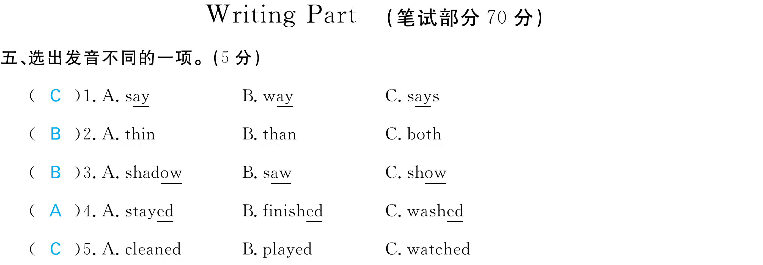

Slide 10
